Slide 1
基于RISC-V的用户态中断探究 ——毕业设计中期报告
清华大学计算机系 田凯夫
2023年4月7日
指导教师：陈渝

Slide 2
设计简述

Slide 3
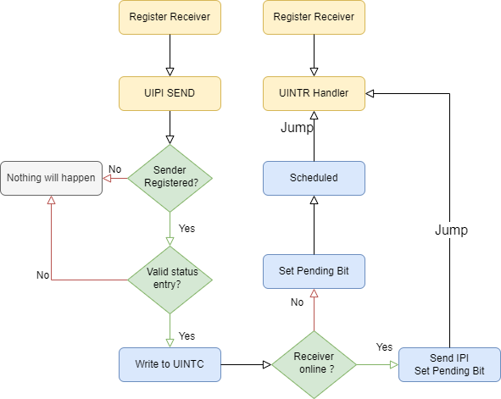
RISC-V 用户态中断扩展
接收方：
注册中断处理函数
注册中断向量
发送方：
根据 fd 注册状态表项
根据 index 发送用户态中断

Slide 4
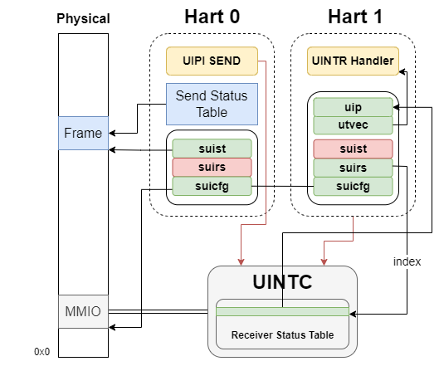
RISC-V 用户态中断扩展
CSR 控制寄存器：
suicfg: 保存 UINTC 基址
suist：发送方使能，状态表基址、大小
suirs：接收方使能，状态表 index
用户态中断指令 UIPI
用户态中断控制器 UINTC

Slide 5
RISC-V 用户态中断扩展
x86：接收方和发送方的状态都保存在内存中
一次 SEND 操作需要两次读内存和一次写内存
RISC-V：接收方状态保存在外设中，发送方状态保存在内存中：
一次 SEND 操作需要一次读内存和一次写外设
UINTC 维护接收方状态，向对应核发送中断

Slide 6
目前进展

Slide 7
目前进展
修改 QEMU 支持用户态中断
在 Rust 编写的小型内核中支持用户态中断
完善 Libc 系统调用支持和功能测试支持
修改 Linux 支持用户态中断

Slide 8

指令翻译：
UIPI，URET 指令译码和执行
CPU 状态：
CSR 寄存器
用户态中断触发和响应
内存读写：
UIPI 指令直接发起物理内存读写请求
核间中断：
UINTC 用户态中断控制器
virt 模拟硬件中添加外设信息

Slide 9
内核实现
tCore Kernel：
Rust 编写，代码行数 12 k
使用 OS 比赛测例进行测试和开发
参考 maturin，linux 2.6 等内核
支持多核，FAT 文件系统，COW
支持常见系统调用如 clone，mmap 等
支持 RISC-V 用户态中断扩展

Slide 10
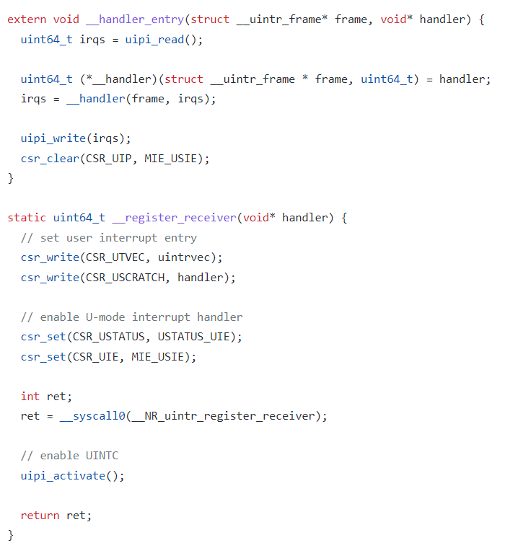
Libc 实现
参考 x86 用户态中断测例 uipi_sample.c 进行功能测试
提供 libc 系统调用支持，对上下文处理进行封装：
uintr_register_receiver (handler)
uintr_create_fd (vector)
uintr_register_sender (fd)

Slide 11
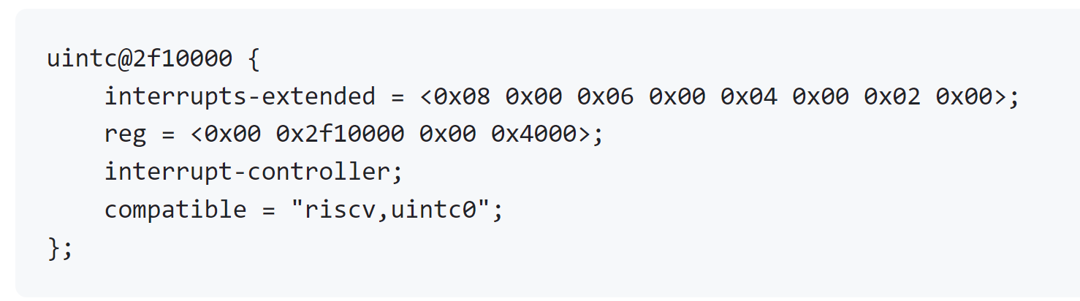
Linux
基于主线 6.0 版本
添加 UINTC 中断控制器驱动
QEMU 生成设备树节点
task 状态与恢复，资源回收
系统调用支持

Slide 12
DEMO

Slide 13
未来计划

Slide 14
未来计划
2023年4月
中期检查
2023年6月
最终答辩
性能测试，对比传统 IPC
在 Rocket Chip 中加入对 RISC-V 用户态中断的支持

Slide 15
谢谢！

